Slide 1
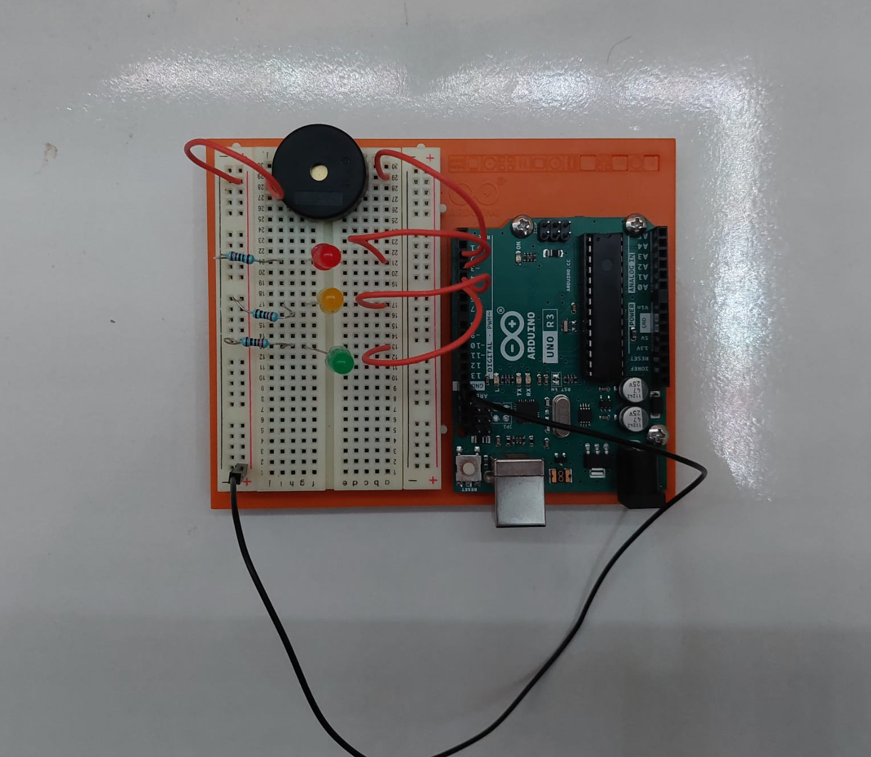
PROGETTO ARDUINO
Endy Karol Regina 1B info

Slide 2
componenti
buzzer
3 led
3 resistenze basse
5 jumper
cavo per GRD

Slide 3
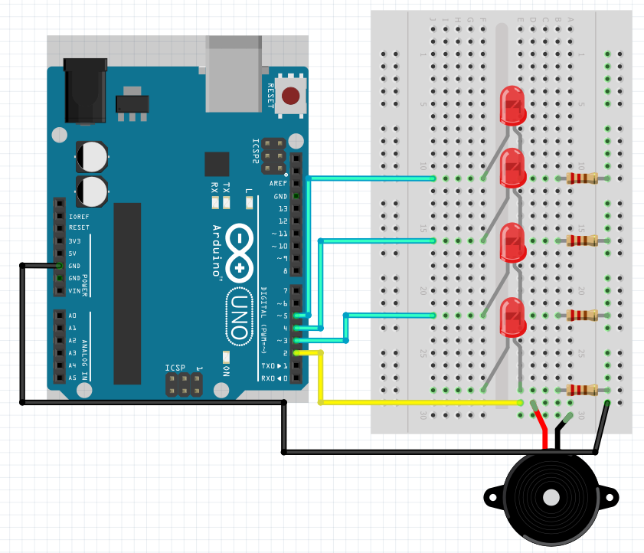
codice
ionst int buzzerPin = 2; // Definisce il pin del buzzer
int LedG = 5;
int LedY= 4;
int LedR= 3;
int Buzz= 2;
void setup() {
pinMode(LedG, OUTPUT);
pinMode(LedY, OUTPUT);
pinMode(LedR, OUTPUT);
// Non è necessario configurare il pin come OUTPUT quando si usa tone()
}
void loop() {
digitalWrite(LedG, HIGH);
delay (1000);
digitalWrite(LedY, HIGH);
delay (1000);
digitalWrite(LedR, HIGH);
delay (1000);
tone(buzzerPin, 1000); // Suona il buzzer a 1000 Hz
delay(1000); // Attende 1 secondo
noTone(buzzerPin); // Ferma il suono del buzzer
delay(1000); // Attende 1 secondo
digitalWrite(LedR, LOW);
delay (1000);
digitalWrite(LedY, LOW);
delay (1000);
digitalWrite(LedG, LOW);
delay (1000);
}

Slide 4
GRAZIE PER L’ATTENZIONE
Endy Karol Regina 1B info

